Slide 1
1-3 数字输出实验
开源硬件与 AI 辅助编程 / 实验 1-3
LED 流水灯 · 蜂鸣器模块
湖北工业大学 · 工业设计学院
Notes:
这节课做两个“数字输出”实验：先让 8 盏 LED 像流水一样依次亮起，再让蜂鸣器发出声音。开场可以问学生：红绿灯、电梯提示音是怎么被控制的？引出“Arduino 用 HIGH / LOW 指挥外部元件”。

Slide 2



本节导览
两个实验，同一个动作：用 digitalWrite() 让引脚输出 HIGH 或 LOW，控制灯光和声音
实验一
实验二
LED 流水灯
蜂鸣器模块
8 盏 LED 接在 D2～D9，一盏接一盏亮起，像水在流动。
有源蜂鸣器“滴滴”响；无源蜂鸣器靠开关的快慢，唱出两种音调。
led_array[8]
for( ; ; )
HIGH / LOW
delay()
void led_flash()
digitalWrite()
delayMicroseconds()
Hz
一句话看懂数字输出：引脚就是一个开关
引脚输出 5V
好比开关“开”
引脚输出 0V
好比开关“关”
开关切换得飞快
就变成了声音
HIGH
LOW
导入
Notes:
先给学生一张地图：上节课是“读进来”（模拟输入），这节课是“送出去”（数字输出）。两个实验都只用 digitalWrite()，区别在于开关的节奏：慢慢切换控制灯，飞快切换就成了声音。实验一顺带学三样新语法：数组、for 循环、自定义函数。

Slide 3
LED 流水灯实验
实验 01
01
02
原理
接线
让 8 盏 LED 一个接一个亮起来，像水一样“流”过去。顺便学会三样新本领：数组、for 循环和自定义函数。
限流电阻 · 低电平点亮
8 盏灯 → D2～D9
03
04
代码
结果
数组 · for · 函数
看灯怎么“流”起来
实验一 LED 流水灯
Notes:
实验一分四步：先认识 LED 和限流电阻，再看原理图和接线，然后学新语法、逐行读代码，最后看效果。提醒学生准备 8 个 LED 和 8 个 1kΩ 电阻，先不要急着插线。

Slide 4
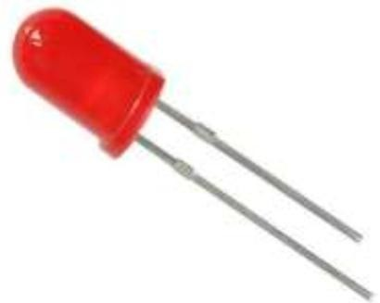
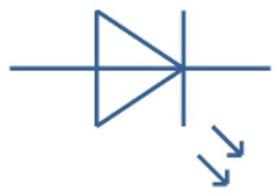
认识 LED：会发光的二极管
LED 只让电流从正极流向负极——长脚接正、短脚接负，接反了就不亮
它是什么
LED 是“发光二极管”的英文缩写。电流流过它就会发光，省电又耐用，指示灯、屏幕、车灯里到处都是。
为什么有不同颜色
用的半导体材料不同（镓、砷、磷等元素的化合物），发出的光颜色就不同：红、绿、黄……
实物：红色 LED
电路符号
单向导通
电流只能从正极（长脚）流到负极（短脚），像只能单向通过的闸机。
+
长脚 = 正极
−
短脚 = 负极
接电源这一边
三角形尖端指向它
注：原指南此处材料名印重复了，这里只保留结论。
实验一 LED 流水灯
Notes:
拿一颗 LED 让学生看两条腿：长的是正极，短的是负极。“单向导通”可以类比地铁的单向闸机：只能从一边进。原指南这里把两种颜色的材料印成了同一个名字（印刷错误），讲课时只讲结论：材料不同，颜色就不同。

Slide 5


为什么要串电阻：限流电阻
LED 自己不会“限速”，电流太大就会烧坏；串一个电阻，把电流控制在安全范围
E − V_{F}
E：电源电压，这里是 5V
算一算：红色 LED 接 5V
R =
V_{F}：LED 压降，约 1.5～2V
(5 − 2) V ÷ 15 mA
I
≈ 200 Ω
I：工作电流，约 10～20 mA
电阻 = 电阻要分担的电压 ÷ 电流
取常见的规格：220 Ω
为什么必须串电阻
像水龙头的阀门
本套件用 1kΩ
LED 的脾气很“陡”：电压只高一点点，电流就猛增，很快就烧坏了。
电阻越大，电流越小。灯会暗一些，但更安全。
(5 − 2) V ÷ 1000 Ω ≈ 3 mA：灯稍暗，但更省电、更安全，照样看得清。
实验一 LED 流水灯
Notes:
公式不用死记，记住“电源电压减去 LED 吃掉的电压，剩下的由电阻承担”。现场算一遍：(5−2)÷0.015≈200Ω，取常见规格 220Ω。本套件用的是 1kΩ，电流只有约 3mA，灯稍暗但完全够看，接错也不容易烧。顺便提醒：LED 反向最多只能承受约 5V，不要反接到更高的电压上。

Slide 6





实验目的与组件清单
目标：让灯光像流水一样，从一头“流”到另一头——先单灯跑，再逐个点亮
组件清单
实验目的
Arduino UNO R3 主板
面包板
什么是流水灯？就像山间的小溪，让灯光一盏接一盏地亮起来，看上去在流动。先让单个灯从头跑到尾，再让所有灯依次点亮，如此循环。
USB 数据线
LED ×8
1kΩ 电阻 ×8
若干跳线
想象一下“流水”的样子：
单灯跑
D0、D1 是和电脑通信（串口）用的，先空着，所以 8 盏灯从 D2 接到 D9。
逐个点亮
实验一 LED 流水灯
Notes:
对照清单把元件拿出来：8 个 LED、8 个 1kΩ 电阻。可以问学生：为什么从 D2 开始而不是 D0？因为 D0、D1 是 Arduino 和电脑通信的串口，接了别的东西可能导致上传程序失败。右下的小图先让学生想象一下“流水”的样子。

Slide 7
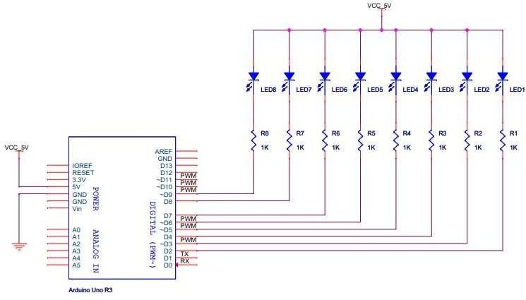
原理图：低电平点亮
8 盏 LED 的正极都接 5V，负极经 1kΩ 电阻接 D2～D9——引脚输出 LOW 灯亮，HIGH 灯灭
LOW
灯亮
引脚 0V，比正极低 5V
电流流过 LED
HIGH
灯灭
引脚也是 5V，两头一样高
没有电流
水往低处流
正极在 5V 高处，引脚降到 0V，电流才流下来
原指南原理图：VCC_5V → LED1～LED8 → 1K 电阻 → D2～D9
实验一 LED 流水灯
Notes:
这一页是整个实验的关键。很多同学以为 HIGH 才是亮，这里正好相反：LED 正极已经接在 5V 上，引脚拉到 LOW（0V）时两端有电压差，电流从 5V 经 LED、电阻流进引脚，灯就亮；引脚输出 HIGH 时两端都是 5V，没有电流，灯就灭。用“水往低处流”来类比。

Slide 8
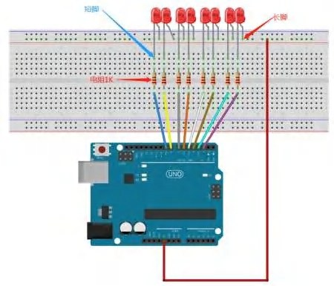
接线：8 盏灯接 D2～D9
LED 长脚插 5V 电源轨，短脚各串一个 1kΩ 电阻，再分别接到 D2～D9
LED | Arduino
LED1 | D2
LED2 | D3
LED3 | D4
LED4 | D5
LED | Arduino
LED5 | D6
LED6 | D7
LED7 | D8
LED8 | D9
接线三步
1
长脚（+）全部插到 5V 电源轨
2
短脚（−）各串一个 1kΩ 电阻
原指南接线图（短脚 · 电阻 1K · 长脚）
3
电阻另一头接 D2～D9，电源轨接 5V
实验一 LED 流水灯
Notes:
先断电再接线。8 个 LED 方向要一致：长脚全部朝 5V 电源轨。每个短脚串一个电阻再接到数字口，电源轨用一根红线接到 UNO 的 5V。接完数一数：8 根信号线、1 根电源线。

Slide 9

程序原理：灯是怎么“流”起来的
一次只改一个引脚，停一小会儿再改下一个——快速接力，看起来就像水在流
1
准备：D2～D9 都输出 HIGH
8 盏灯全部熄灭
引脚
2
3
4
5
6
7
8
9
led_flash() 单灯跑
2
单灯跑：按 2 → 9 号的顺序
拉低一个引脚（亮），等 0.1 秒
再拉高（灭），然后换下一盏
第 1 步
第 2 步
第 3 步
⋮
3
逐个点亮：一盏接一盏拉低
亮了就不再关，直到 8 盏全亮
第 8 步
led_turn_on() 逐个点亮
第 1 步
原指南文字写“每盏 500ms”，程序里 flash_speed = 100，即 0.1 秒，以程序为准。
第 2 步
第 3 步
⋮
第 8 步
实验一 LED 流水灯
Notes:
右边是“慢动作回放”：每一行是 0.1 秒后的样子。上半部分是单灯跑：每次只有一盏亮；下半部分是逐个点亮：亮了就不关。原指南文字里写的是 500ms、从 D9 开始，但程序里 flash_speed = 100、数组从 2 号脚开始，讲的时候以程序为准。可以提问：间隔改成 1 毫秒会怎样？（太快了，眼睛看着像全都亮着）

Slide 10



新语法①：数组和 for 循环
数组把 8 个引脚号排进一排编号的柜子；for 循环从 0 号柜开始，挨个打开处理
数组 = 一排编号的柜子
[0]
[1]
[2]
[3]
[4]
[5]
[6]
[7]
2
3
4
5
6
7
8
9
一个名字装 8 个引脚号，按编号取用。
注意：编号从 0 开始！
int led_array[8] = { 2 , 3 , 4 , 5 , 6 , 7 , 8 , 9 } ;
for 循环 = 数着圈跑步
合起来：挨个开柜子
for( i = 0 ; i < 8 ; i++ )
for( i = 0 ; i < 8 ; i++ )
digitalWrite(led_array[i],LOW);
1 i = 0
2 i < 8
3 i++
从 0 开始
小于 8 就继续
每圈加 1
i = 0 点 2 号脚，i = 1 点 3 号脚……
i = 7 点 9 号脚，8 盏灯全部处理完
实验一 LED 流水灯
Notes:
数组就像学校的一排储物柜：柜子统一叫 led_array，每个柜子有编号，里面放着一个引脚号。最容易错的是编号从 0 开始，8 个柜子的编号是 0～7，没有 led_array[8]。for 循环像操场跑圈：起点、什么时候停、每圈之后做什么，三件事写在一对括号里，用分号隔开。

Slide 11




新语法②：自定义函数
把一串动作装进一个有名字的“菜谱”，以后喊一声名字，就把整套动作做一遍
定义：写一份菜谱
调用：喊一声名字
void led_flash(void)
led_flash(); // 单灯跑
{
led_turn_off(); // 逐个熄灭
// 一串动作写在这里
led_turn_on(); // 逐个点亮
}
写一行名字 = 照着菜谱做一遍
void
做完不交回结果（“空”）
led_flash
菜谱的名字，自己起，最好见名知意
好读
好改
好复用
(void)
不需要额外的“材料”
读起来
像说话
改一处
处处生效
想用几次
就用几次
{ }
具体步骤都写在大括号里
实验一 LED 流水灯
Notes:
函数就是菜谱：定义的时候写清楚步骤，调用的时候只要喊菜名。void 在英语里是“空”，表示做完不交回任何结果；括号里的 void 表示不需要额外材料。setup() 和 loop() 其实也是函数，只不过是 Arduino 规定好名字、自动调用的。让学生体会：loop() 里三行就读懂了整个流水灯的流程。

Slide 12
代码逐行看懂（1/3）：数组和单灯跑
先准备好“柜子”和速度，再把“一盏灯从头跑到尾”打包成 led_flash()
flowing_led.ino
第 1–14 行
逐行看懂
1
int led_array[8] = { 2 , 3 , 4 , 5 , 6 , 7 , 8 , 9 } ;
第 1–2 行
数组：[0] 是 2，[7] 是 9
每一步停 100 毫秒
2
int flash_speed = 100 ;
3
4
/* flash led form left to right one by one */
5
void led_flash(void)
第 5 行
自定义函数
把“单灯跑一趟”打包
6
{
7
int i ;
8
for( i = 0 ; i < 8 ; i++ )
第 8 行
i 从 0 数到 7
8 盏灯挨个处理
9
{
10
digitalWrite(led_array[i],LOW);
第 10–12 行
拉低 → 这盏亮；等 0.1 秒
拉高 → 熄灭，换下一盏
11
delay(flash_speed);
12
digitalWrite(led_array[i],HIGH);
13
}
14
}
实验一 LED 流水灯
Notes:
第 1 行一次装下 8 个引脚号，后面就能用 led_array[i] 按编号取。第 10～12 行是流水灯的核心：拉低让这盏亮，等 0.1 秒，再拉高让它灭，然后 for 循环换到下一盏。再强调一次：这里 LOW 才是亮。第 4 行注释里的 form 是 from 的笔误，不影响程序。

Slide 13
代码逐行看懂（2/3）：一对“双胞胎”函数
led_turn_on() 逐个点亮，led_turn_off() 逐个熄灭——两段代码只差 LOW 和 HIGH
flowing_led.ino
第 16–25 行
flowing_led.ino
第 27–36 行
16
/* turn on all led form left to right */
27
/* turn off all led */
17
void led_turn_on(void)
28
void led_turn_off(void)
18
{
29
{
19
int i ;
30
int i ;
20
for( i = 0 ; i < 8 ; i++ )
31
for( i = 0 ; i < 8 ; i++ )
21
{
32
{
22
digitalWrite(led_array[i],LOW);
33
digitalWrite(led_array[i],HIGH);
23
delay(flash_speed);
34
delay(flash_speed);
24
}
35
}
25
}
36
}
第 22 行
LOW：点亮这一盏，而且不再熄灭
第 33 行
HIGH：熄灭这一盏
第 23 行
等 0.1 秒再点下一盏 → 灯越亮越多
第 34 行
等 0.1 秒再关下一盏 → 灯越来越少
实验一 LED 流水灯
Notes:
让学生先找不同：两个函数只有高亮的那一行不一样。和上一页的 led_flash() 比，led_turn_on() 少了“拉高熄灭”这一步，所以灯亮了就不再灭，越来越多。led_turn_off() 反过来，一盏一盏关掉。每个函数都要 8 × 0.1 = 0.8 秒。

Slide 14
代码逐行看懂（3/3）：setup() 和 loop()
setup() 开机只做一次准备；loop() 按顺序调用三个函数，一遍又一遍地重复
flowing_led.ino
第 37–46 行 · 只做一次
flowing_led.ino
第 48–54 行 · 反复执行
37
void setup() {
48
void loop() {
38
// put your setup code here, to run once:
49
// put your main code here, to run
39
int i ;
↳
repeatedly:
40
Serial.begin(115200);
50
Serial.println("start flash led !");
41
for( i = 0 ; i < 8 ; i++ )
51
led_flash();
42
{
52
led_turn_off();
43
pinMode(led_array[i],OUTPUT);
53
led_turn_on();
44
digitalWrite(led_array[i],HIGH); // set led
54
}
↳
control pin defalut HIGH turn off all LED
45
}
46
}
第 50 行
串口发一句 start flash led !
第 51–53 行
单灯跑 → 逐个熄灭 → 逐个点亮
第 40 行
打开串口（速度 115200），给第 50 行用
然后
回到 loop() 开头，再来一遍
第 43–44 行
8 个引脚设为输出，先输出 HIGH → 全部熄灭
实验一 LED 流水灯
Notes:
setup() 像上课前摆好桌椅，只做一次：把 8 个引脚设成输出，并先输出 HIGH 让灯全灭。Serial.begin(115200) 打开了串口，loop() 每轮会发一句 start flash led !，要看的话串口监视器选 115200。loop() 里三行函数调用就是整个流水灯的流程，读起来像说话——这就是自定义函数的好处。

Slide 15

想一想：实际跑起来是什么样
第一轮是“单灯跑”，从第二轮起变成“逐个熄灭”——因为上一轮结束时灯已经全亮了
led_flash()
led_turn_off()
led_turn_on()
第 1 轮
灯从全灭开始
一盏灯从 2 号跑到 9 号
已经全灭，只停顿 0.8 秒
一盏接一盏点亮，最后全亮
第 2 轮起
灯从全亮开始
从 2 号到 9 号
变成逐个熄灭！
又停顿 0.8 秒
再逐个点亮……如此循环
想每轮都看到单灯跑？
把 loop() 里的顺序换成：
led_flash(); led_turn_on(); led_turn_off();
实验一 LED 流水灯
Notes:
先别揭晓答案，让学生根据代码推一推：第一轮结束时灯是什么状态？（全亮）第二轮 led_flash() 把每盏灯“拉低再拉高”，原本亮着的灯就被逐个关掉了，看起来不再是单灯跑。led_turn_off() 执行时灯已经全灭，所以只是停顿 0.8 秒。把 loop() 的顺序换一下，每轮就都能看到单灯跑了。

Slide 16
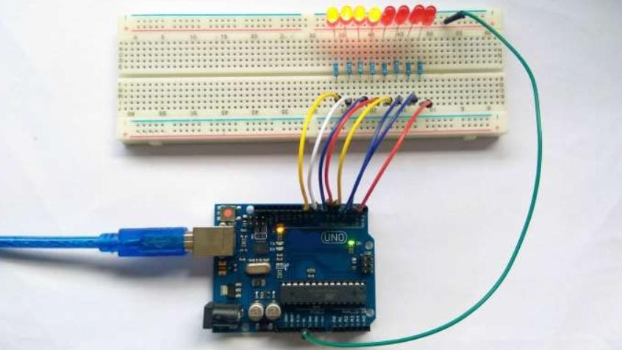

实验结果：8 盏灯接力闪亮
上传程序后，灯一盏接一盏亮起又熄灭；改一改 flash_speed，“水流”就会变快或变慢
小挑战：心形流水灯
原指南的彩蛋：把 LED 摆成心形，做一盏送给重要的人。
动手改一改
1
flash_speed 改成 300 慢慢流
改成 5 快到像全亮
2
数组倒过来写成 {9,8,…,2}
水流方向就反过来
3
换 loop() 里的顺序
每轮都有单灯跑
原指南实物照片：8 个 LED 接 UNO
实验一 LED 流水灯
Notes:
原指南的结果照片里用了黄、红两种颜色的 LED，效果更好看。原指南最后半开玩笑地建议“做一个心形流水灯”，可以作为课后小挑战：同样的 8 个引脚，换一种摆法就是新作品——这正是工业设计同学的强项。右边三个小改动建议当堂试，每次只改一处。

Slide 17
蜂鸣器模块实验
实验 02
01
02
认识
接线
LED 管“光”，蜂鸣器管“声”。还是用 digitalWrite()：先让有源蜂鸣器“滴滴”响，再让无源蜂鸣器唱出两种音调——频率对上乐谱，就能演奏音乐。
有源 vs 无源
S → 9 号脚
03
04
代码
结果
开关的快慢 = 音调
听出两种声音
实验二 蜂鸣器
Notes:
实验二换成“声音”。先认清两种蜂鸣器的区别，接线只有三根线，两种蜂鸣器接法一样。重点是理解：声音就是很快的开关，开关越快音调越高。教室里同时响会很吵，可以让各组轮流测试。

Slide 18
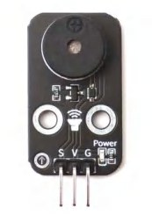
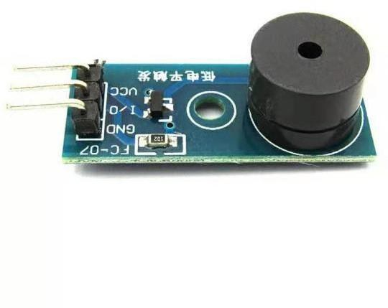
认识蜂鸣器：有源和无源
“源”指的是内部振荡器，不是电源——有源通电就响，无源要 Arduino 替它打拍子
“源”
= 振荡器
不是电源
 | 有源蜂鸣器（黑色） | 无源蜂鸣器（蓝色）
内部振荡器 | 有 | 没有
通电以后 | 直接响 | 不响，要喂 2～5 kHz 方波
音调 | 固定一种 | 随频率变化，能“唱歌”
程序怎么写 | HIGH 响，LOW 停 | 快速来回切换 HIGH / LOW
三根针 | S · V · G | I/O · VCC · GND
实验二 蜂鸣器
Notes:
“有源”“无源”最容易被误解成有没有电源，其实指的是有没有内部振荡器。有源蜂鸣器像带节拍器的音乐盒，一通电就按固定音调响；无源蜂鸣器像一面鼓，要有人按节奏敲它才响，敲得快慢不同，音调就不同。两种模块都有三根针：信号、电源、地。

Slide 19
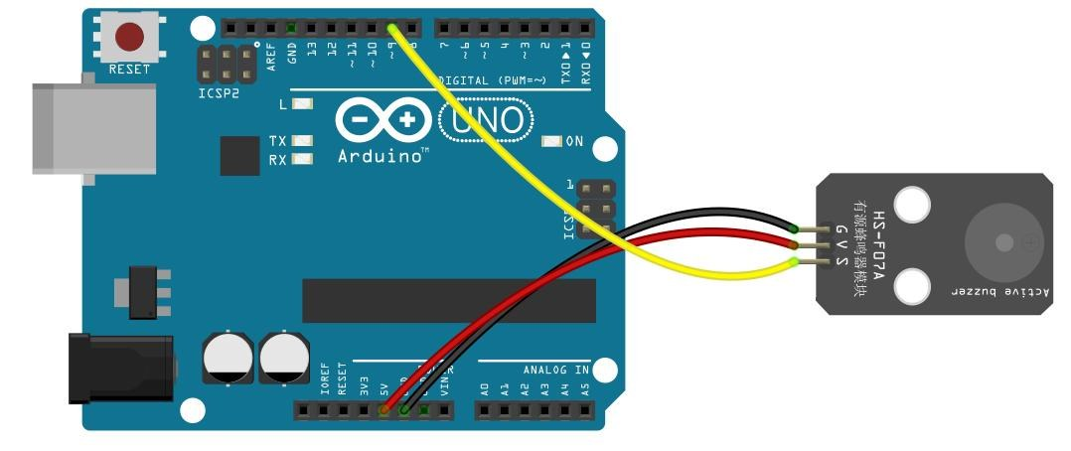

接线：S 接 9 号脚，两种蜂鸣器接法一样
V 接 5V、G 接 GND、S 接 9 号脚——做完实验一，换上无源蜂鸣器，线一根都不用动
Arduino UNO | 蜂鸣器模块
5V（VCC） | V
GND | G
9 | S
接法完全一样
三根针：信号、电源、地
换模块，线不用动
原指南接线图：黄线 9 → S · 红线 5V → V · 黑线 GND → G
组件清单
Arduino UNO 主板
面包板
USB 数据线
有源蜂鸣器模块 ×1
无源蜂鸣器模块 ×1
若干跳线
实验二 蜂鸣器
Notes:
只有三根线：红线 5V 接 V，黑线 GND 接 G，黄线 9 号脚接 S。原指南表格里写的 VCC 就是 UNO 上的 5V。无源模块上印的是 VCC、I/O、GND，对应关系一样。对照下面的组件清单检查一遍再通电。

Slide 20
实验一代码：让有源蜂鸣器“滴——滴——”
9 号脚输出 HIGH 就响，输出 LOW 就停，各持续 1 秒，然后不停循环
active_buzzer.ino
共 13 行
逐行看懂
1
int buzzer = 9;
第 1 行
给 9 号脚起名 buzzer
以后换引脚只改这里
2
3
void setup()
4
{
5
pinMode(buzzer,OUTPUT);
第 5 行
设为输出：Arduino 来发号施令
6
}
7
void loop()
8
{
9
digitalWrite(buzzer,HIGH); //sound production
第 9–10 行
输出 HIGH：通电就响
持续 1 秒（1000 毫秒）
10
delay(1000);
11
digitalWrite(buzzer,LOW);
第 11–12 行
输出 LOW：声音停
安静 1 秒后 loop() 从头再来
12
delay(1000);
13
}
实验二 蜂鸣器
Notes:
这段程序和最早的 Blink 闪灯几乎一模一样，只是把灯换成了蜂鸣器。有源蜂鸣器里有振荡器，所以给 HIGH 就能响。第 1 行用变量 buzzer 代替数字 9，以后换引脚只改这一处。

Slide 21
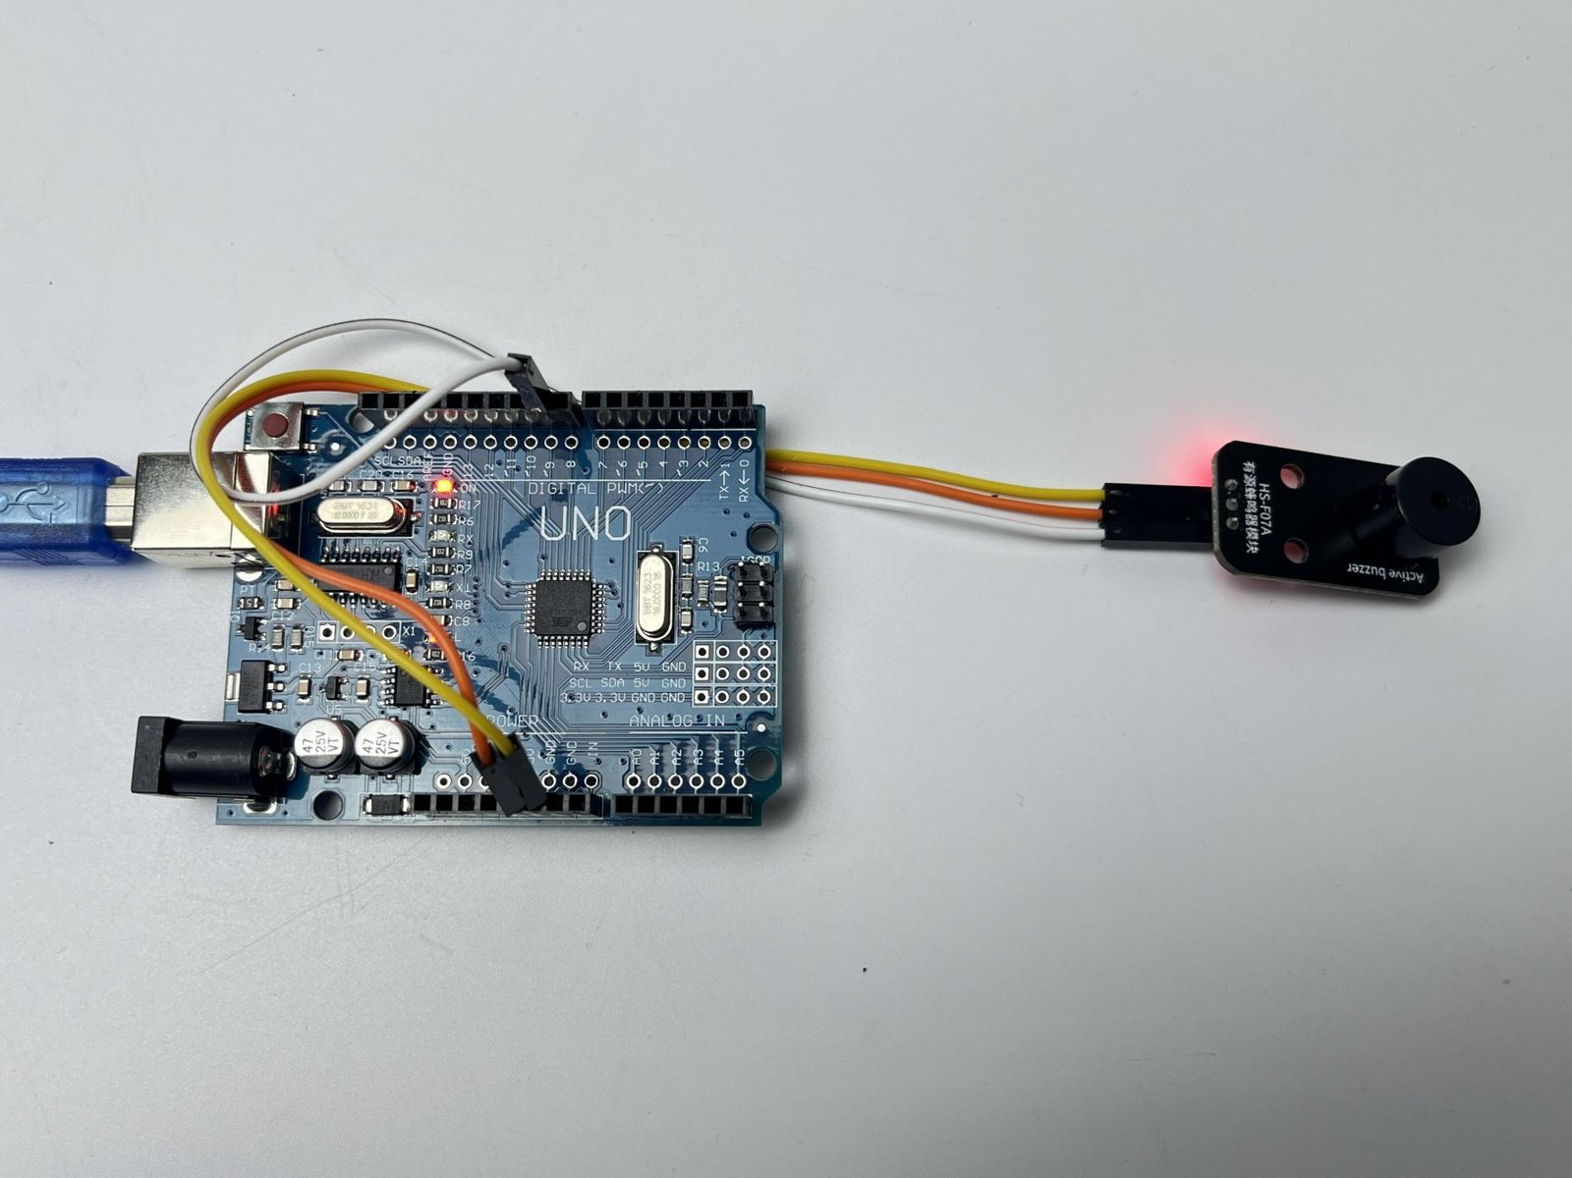


实验一结果：只有一种音调的“滴滴”声
有源蜂鸣器只能发出一个固定频率的声音——程序能控制的只是“响多久、停多久”
原指南结论
有源蜂鸣器发出只有一个频率的“滴滴”声。
一个循环 = 2 秒
HIGH · 响
LOW · 停
1 秒
1 秒
试一试：两个 delay 都改成 200，
变成急促的“嘀嘀嘀”，像倒车雷达。
原指南实物照片：有源蜂鸣器模块接 UNO
实验二 蜂鸣器
Notes:
上传后能听到“滴——滴——”，每声 1 秒。照片里模块上的红灯是电源指示灯。让学生思考：既然音调固定，有源蜂鸣器适合做什么？（报警、提示音、倒计时）想要旋律，就得用无源蜂鸣器。

Slide 22
声音的原理：开关越快，音调越高
每秒“开-关”多少次就叫频率，单位赫兹（Hz）——像拨动桌边的钢尺，振得越快，音调越高
同样 8 毫秒里，开关的快慢不同
1000
高 2 ms + 低 2 ms = 周期 4 ms → 250 Hz（低沉）
频率 =
Hz
周期（毫秒）
HIGH
LOW
高 0.5 ms + 低 0.5 ms = 周期 1 ms → 1000 Hz（尖细）
周期 4 ms
HIGH
1000 ÷ 4 = 250 Hz
LOW
0
2
4
6
8 ms
周期 1 ms
开关越快 → 周期越短 → 频率越高 → 音调越尖
1000 ÷ 1 = 1000 Hz
实验二 蜂鸣器
Notes:
无源蜂鸣器里有一片薄膜，每给一次高电平就被吸一下，变低又弹回，一开一关就振动一次，每秒振动的次数就是频率。可以联系初中物理拨钢尺的实验：钢尺振得越快，音调越高。左图按真实比例画：同样 8 毫秒，上面只开关 2 次，下面开关 8 次。频率 = 1000 ÷ 周期（毫秒），用这个式子就能算出程序注释里的 250 Hz 和 1 kHz。

Slide 23
实验二代码（1/2）：frequence_1() 想发 1 kHz
无源蜂鸣器要靠程序“打拍子”：开 0.5 毫秒、关 0.5 毫秒，重复 800 次
buzzer.ino
第 1–13 行
逐行看懂
1
int buzzer = 9;
第 1–2 行
蜂鸣器还是接 9 号脚
第 2 行被注释掉，不起作用
2
//# define frequence_2()
3
void frequence_1(void) // 1k HZ
高音函数，注释说要发 1 kHz
4
{
第 3 行
5
int i ;
6
for(i=0;i<800;i++)
第 6 行
重复 800 次“开-关”
次数决定响多久
7
{
8
digitalWrite(buzzer,HIGH); //sound production
第 8–11 行
开 0.5 + 关 0.5 毫秒
= 周期 1 毫秒（1 kHz）
注意：delay(0.5) 有坑！
9
delay(0.5);
10
digitalWrite(buzzer,LOW);
11
delay(0.5);
12
}
13
}
实验二 蜂鸣器
Notes:
和有源蜂鸣器不同，这里要自己用 for 循环快速开关。每一圈“开一下、关一下”就是一个周期，800 圈就是 800 个周期，次数决定响多久。注释写的是 1k HZ，想法是对的：0.5 + 0.5 = 1 毫秒一个周期。但 delay(0.5) 有个坑，下下页专门讲。

Slide 24
实验二代码（2/2）：低音函数和主程序
frequence_2() 开 2 毫秒、关 2 毫秒，音调更低；loop() 让两种音调轮流播放
buzzer.ino
第 15–25 行
buzzer.ino
第 26–36 行
15
void frequence_2(void) // 250 HZ
26
void setup()
16
{
27
{
17
int i ;
28
pinMode(buzzer,OUTPUT);
18
for(i=0;i<800;i++)
29
}
19
{
30
void loop()
20
digitalWrite(buzzer,HIGH); //sound production
31
{
21
delay(2);
32
frequence_1();
22
digitalWrite(buzzer,LOW);
33
delay(1000);
23
delay(2);
34
frequence_2();
24
}
35
delay(1000);
25
}
36
}
第 15 行
低音函数，注释写 250 Hz
第 28 行
9 号脚设为输出
第 21–23 行
周期 4 毫秒 → 250 Hz，约响 3.2 秒
第 32–35 行
高音 → 停 1 秒 → 低音 → 停 1 秒
实验二 蜂鸣器
Notes:
frequence_2() 和 frequence_1() 结构完全一样，只是每次等 2 毫秒，所以周期 4 毫秒、频率 250 Hz，800 个周期大约 3.2 秒。loop() 先放高音、停 1 秒，再放低音、停 1 秒，周而复始。可以让学生算算：一轮大约多长时间？

Slide 25


小心：delay(0.5) 其实是 delay(0)
delay() 只认整数毫秒，0.5 会被直接砍成 0——frequence_1() 几乎不等待，基本听不到
原指南写法
改成这样
delay(0.5); // 被截成 delay(0)
delayMicroseconds(500); // 0.5 毫秒
delay() 只收整数毫秒：0.5 变成 0，
几乎不等待。800 次开关一眨眼就做完，
频率远高于 1 kHz，人耳基本听不到。
delayMicroseconds() 按微秒计时：
500 微秒 = 0.5 毫秒。开 0.5 + 关 0.5
= 1 毫秒 → 正好 1 kHz，800 次约 0.8 秒。
=
1000 毫秒
=
1000000 微秒
1 秒
delay() 的单位
delayMicroseconds() 的单位
实验二 蜂鸣器
Notes:
这是原指南程序里的一个真实 bug，正好用来讲“单位”。delay() 的参数是整数毫秒，写 0.5 会被截成 0，所以 frequence_1() 的 800 次开关一眨眼就做完了，频率远远超过 1 kHz，人耳基本听不到。改成 delayMicroseconds(500)，每次等 500 微秒，也就是 0.5 毫秒，才能得到真正的 1 kHz。

Slide 26
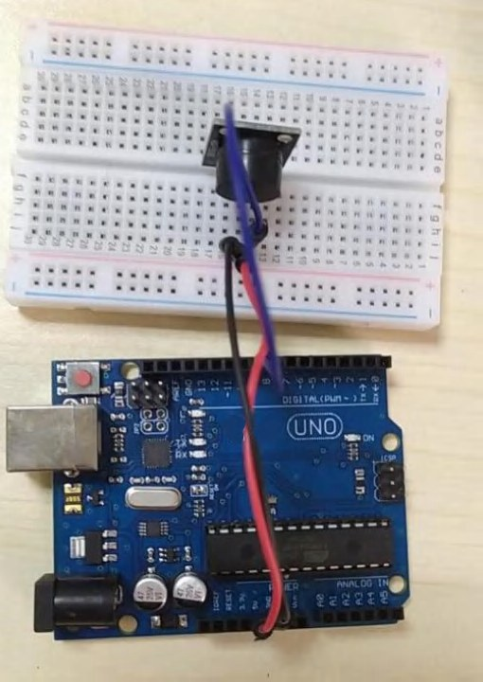
实验二结果：两种不同的蜂鸣声
接线不变，把有源蜂鸣器换成无源蜂鸣器，就能听到两种频率不一样的声音
原指南结论
接线不变，直接用无源蜂鸣器替换有源蜂鸣器；无源蜂鸣器没有正负极之分；可以听到两个频率不一样的蜂鸣声。
一轮大约 6 秒（改用 delayMicroseconds 之后）
1 kHz
停
250 Hz
停
0.8 秒
1 秒
3.2 秒
1 秒
对比听一听：保留原来的 delay(0.5)，第一段几乎听不到，
只剩低沉的 250 Hz。
原指南实物照片
实验二 蜂鸣器
Notes:
原指南的照片里用的是一只单独的无源蜂鸣器，直接插在面包板上，再用跳线连到 UNO。原指南说能听到两种频率；实际上要把 delay(0.5) 改成 delayMicroseconds(500)，1 kHz 那一段才明显。可以让学生对比改之前和改之后，用耳朵验证上一页的结论。

Slide 27
动手改一改：做一个会变调的蜂鸣器
每次只改一个数字，上传后听一听——耳朵就是最好的“测量仪器”
1
音调变高
2
响得更久
delay(1); // 原来是 delay(2)
for(i=0;i<1600;i++)
低音函数里两个 delay(2) 都改成 delay(1)：
周期 2 毫秒 → 500 Hz，音调升高
低音函数的 800 次改成 1600 次：
响的时间翻倍，3.2 秒 → 6.4 秒
3
声光联动
4
进阶预告：tone()
int buzzer = 10;
tone(buzzer, 262, 500);
流水灯占了 D2～D9，蜂鸣器改接 10 号脚：
程序里只改这一行，不用到处找 9
Arduino 自带的发声函数：
262 Hz（中音 do）响 500 毫秒
实验二 蜂鸣器
Notes:
四个小任务由易到难，建议每组至少完成前两个。第 3 个把两个实验结合起来：流水灯已经占用了 D2～D9，蜂鸣器必须换一个引脚，这时就体会到用变量 buzzer 的好处。第 4 个是下节课以后会用到的 tone() 函数，它在后台帮我们生成方波，不用自己写循环。

Slide 28
本节小结
数字输出只有 HIGH 和 LOW 两个词：慢慢切换能控制灯光，飞快切换就变成了声音
一个函数，两种用法
LOW = 亮
[0]～[7]
digitalWrite() 慢慢切换 → 灯亮灯灭；
飞快切换 → 蜂鸣器发声。
低电平点亮
数组 + for
三样新本领
数组装一排数，for 循环挨个处理，
自定义函数把动作打包。
正极接 5V，
引脚拉低才有电流
8 盏灯，
一个循环搞定
两个小坑
void
250 Hz
数组编号从 0 开始；
delay() 只认整数毫秒。
自定义函数
频率 = 音调
digitalWrite()
led_array[i]
for
把动作打包，
喊名字就执行
周期 4 毫秒，
每秒振动 250 次
void
delay()
delayMicroseconds()
小结
Notes:
用右边四个方块回顾：LOW 点亮的接法、数组 + for 批量控制、函数打包动作、频率决定音调。再提醒两个坑：数组编号从 0 开始、delay() 只认整数毫秒。下节课 2-1 开始用开关传感器做输入，把“感知”和“输出”连起来。

Slide 29
让灯会“流”，让声音会“唱”
数字输出是所有互动作品的起点——下一节：2-1 开关传感器
Notes:
收尾：今天的两个实验都只用到 HIGH 和 LOW，但通过节奏和组合就做出了流水灯和音调。布置课后挑战：心形流水灯，或者用蜂鸣器给流水灯配上“嘀”声。

